Slide 1
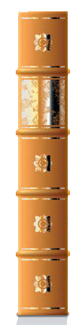
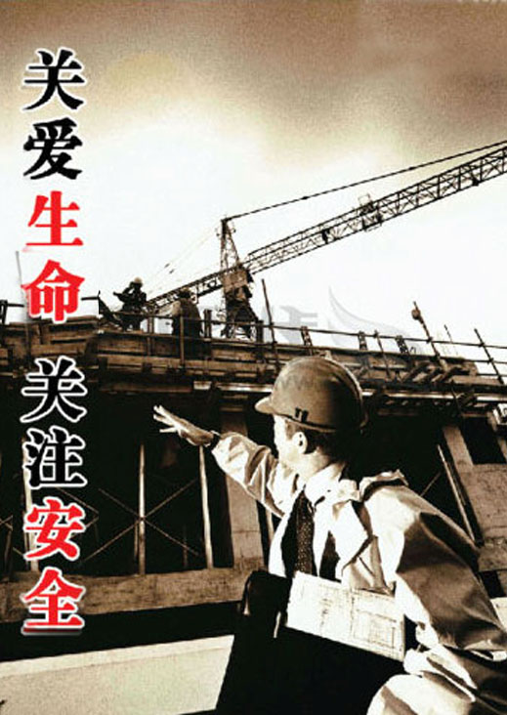
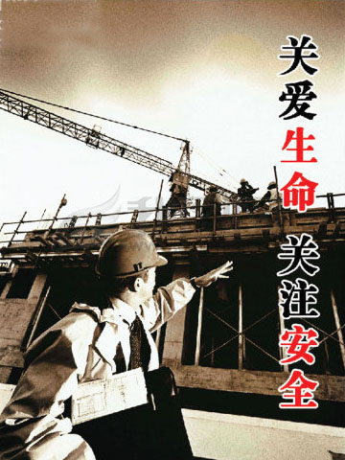
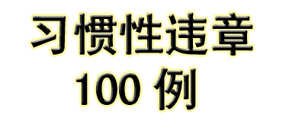

七台河市隆鹏煤化工集团安全管理部
七台河市隆鹏煤化工集团安全管理部

Slide 2


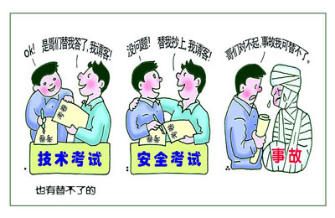
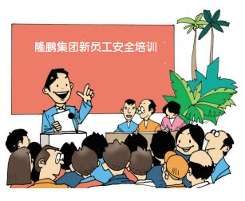
上岗前未经安全培训、安全考试
习惯性违章
1

Slide 3


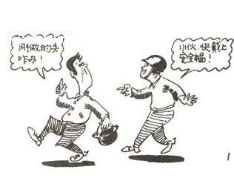
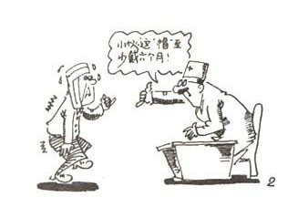
作业现场不戴安全帽
习惯性违章
2
安全帽能在各种危险情况下保护头部，防止或减轻伤害。即可防碰撞、防坠物，在高处坠落时还可以保护头部受直接撞击。

Slide 4
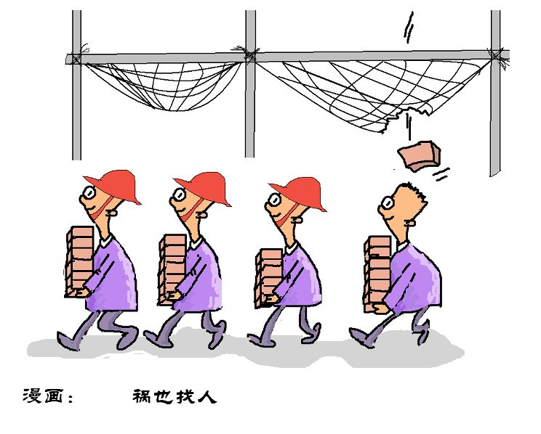
习惯性违章
2
作业现场不戴安全帽
变电站站长武某在设备验收时发现TV架漏清扫，要求检修人员重新清扫，检修负责人认为没有安全措施，拒绝清扫。于是武某情绪激动带领两名当班人员去清扫该设备。武某未戴安全帽，便用竹梯登上TV构架。其一只脚踩在构架槽铁上，当另一只脚移动时由于踏空，从距地面2.7m的TV构架上摔下,造成头后侧撞地身亡。

Slide 5

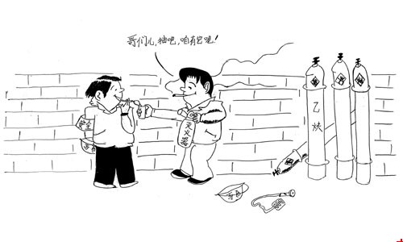
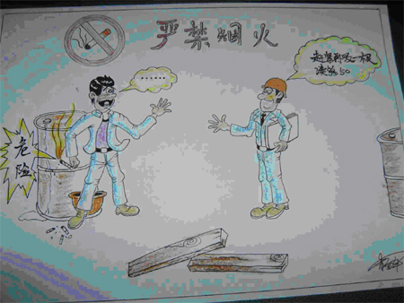
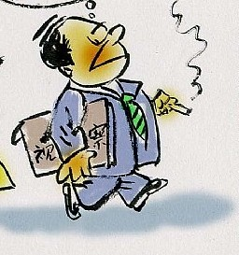
在厂区内吸烟
习惯性违章
3
1987年3月3日，某电机厂电扇车间油漆工段长兼操作组长王某，同本班女油漆工周某上大夜班。凌晨1时40分，王某将点香烟未灭的火柴梗扔在喷漆台上，引起喷漆台上易燃物体燃烧,火势迅速蔓延，导致电扇车间三幢厂房和室内设备及产品均被烧毁。
事故造成直接经济损失60余万元。王某的行为触犯《刑法》第114条之规定，构成重大责任事故罪，人民法院依法判处王某有期徒刑3年。

Slide 6


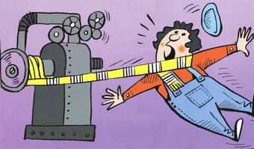
上岗作业不穿三紧工作服、工作鞋，戴手套、戴围巾
习惯性违章
4
三紧工作服是指工作服的袖口紧、领口紧、衣服下摆紧。目的是防止被绞缠及飞屑掉入衣内。
工作鞋是指在不同的作业场合应该做相应的防护：炉上作业要穿高温鞋、电工作业要穿绝缘鞋、建筑工地穿防扎鞋、进入防爆区禁穿钉子鞋等。
机床等操作不准戴手套。上岗不准带围巾

Slide 7

不按照要求佩戴劳动防护用品比如：
工作服不系扣、车工、焊工等作业时不带护目镜。
习惯性违章
5
机械加工没戴眼镜
——一个机床工的自述
有一天在机床加工工件时，天气特别热，我满脸是汗，戴上眼镜一会就往下滑，于是我把眼镜摘了下来放在一边，可是事情就这么凑巧，车床在高速运转加工零件当中，一个很小的铁屑崩进了眼睛，我停下车床揉了几下眼睛，试了几次都不行，去医院医生看后说，你要是再揉几下眼角膜揉坏了以后就再也不用揉了。
工作服不系扣的事故
2003年7月29日7时35分，东岭矿碎石车间岗位工吴好强打扫岗位卫生，为能按时下班，不顾皮带还在运行，习惯性地用橡胶水管冲洗皮带运输机的各部位。走近皮带的主动轮与减速机背轮处甩水管过皮带，因背轮缺安全罩，吴好强的上衣也未扣好，在使劲甩水管时，飘起的上衣被背轮螺杆挂住旋转，年轻的生命就这样逝去了。

Slide 8
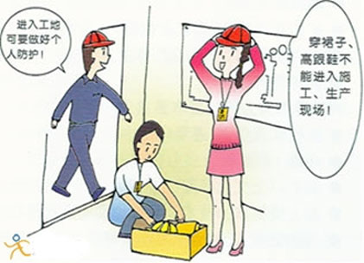
上班穿拖鞋、凉鞋、着短裤。女员工穿高跟鞋，穿裙子。
习惯性违章
6
1986年9月10日下午， 某水泥厂包装工进行倒料工作，开机后，库不下料，于是手持钢管，站立在螺旋输送机上敲打库底。库下料后，准备下来，不料因脚穿泡沫拖鞋，行动不便，重心失稳，乱了方寸的左脚恰好踩进螺旋输送机上部10cm宽的缝隙内，正在运行的机器将其脚和腿绞了进去。立即停车并反转盘车，才将其腿脚退出，导致左腿高位截肢。

Slide 9
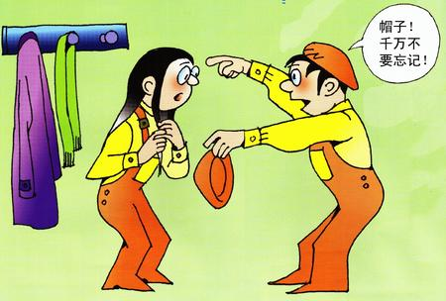
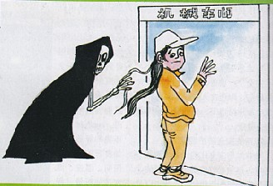
女员工上岗长发不盘在工作帽内。
习惯性违章
7

Slide 10
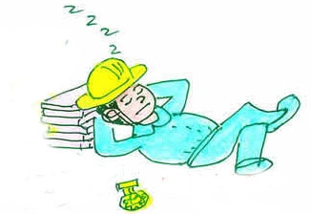
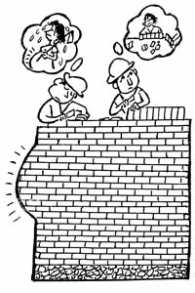
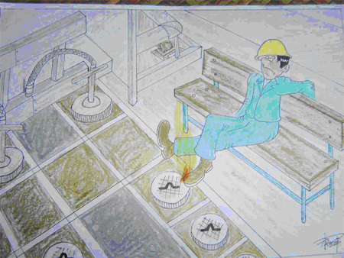
班中脱岗、睡岗、做与工作无关的事。
习惯性违章
8
1995年9月14日下午3时45分，山东平度市洪山乡高碳石墨厂发生一起重大事故。浮选车间脱水工王海波因在脱水机操作台上坐着方凳打瞌睡，迷糊中从进料口一头栽进正在高速旋转的脱水机中。随着“啪”的一声重响，王被甩出7．6米远，碰在铁质车间大门上，前额部被撞出一条6厘米长的伤口，左上臂及右小腿骨折。王被紧急送往医院，经抢救无效于下午5时死亡。

Slide 11
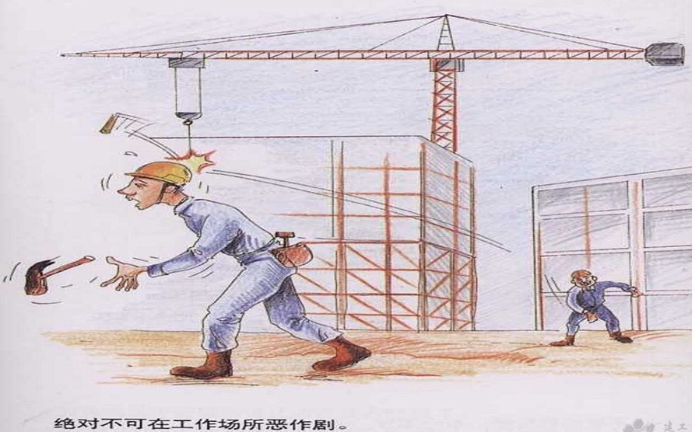
生产现场戏闹
习惯性违章
9

Slide 12

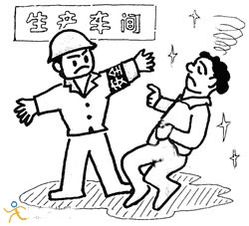

私自携带非工作人员（包括小孩）进入厂区。
习惯性违章
10

Slide 13

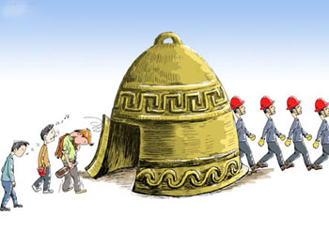
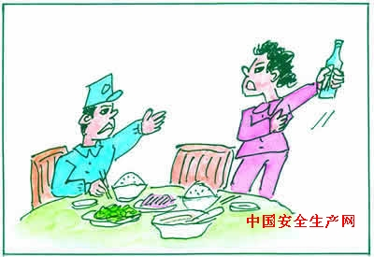
酒后上岗
习惯性违章
11

Slide 14


为走捷径，沿垂直或水平的构件上爬行。
习惯性违章
12
习惯性违章
13
图方便，从高处向下跳。

Slide 15

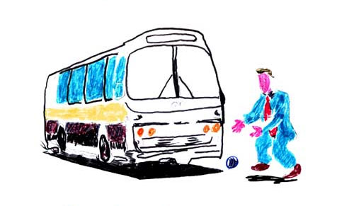
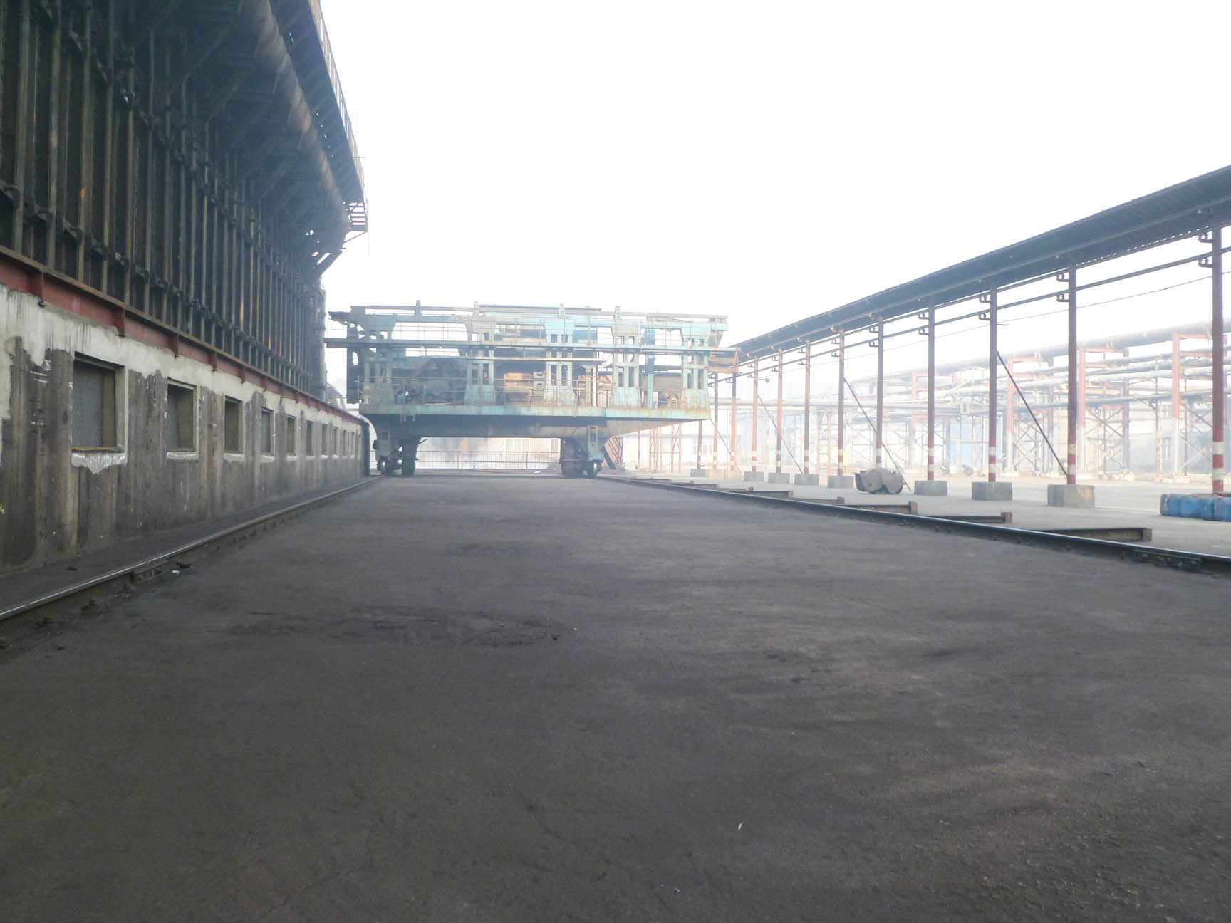
图方便，穿越大车轨道
习惯性违章
14

Slide 16

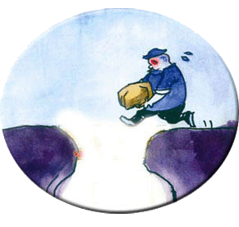
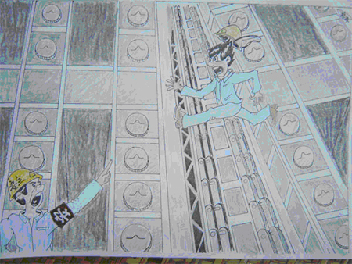
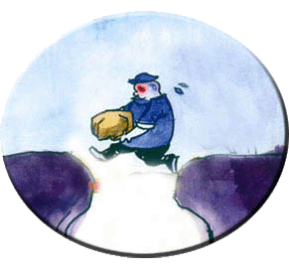
跨越高处平台
习惯性违章
15

Slide 17

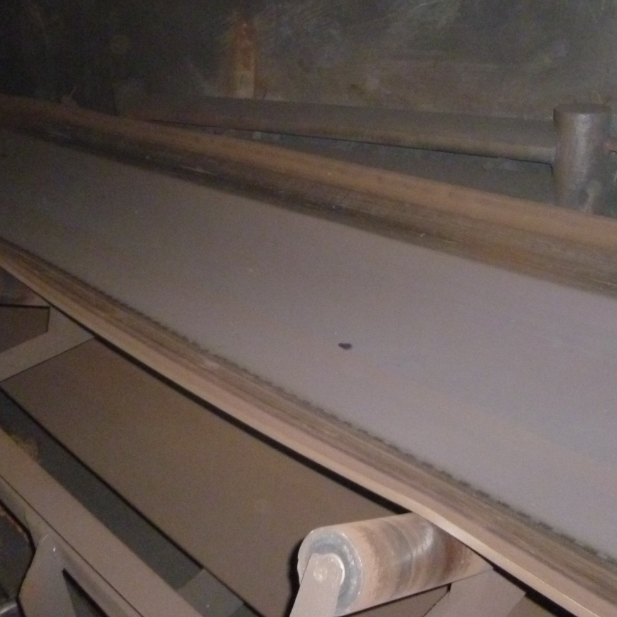

跨越皮带输送机等设备
习惯性违章
16

Slide 18
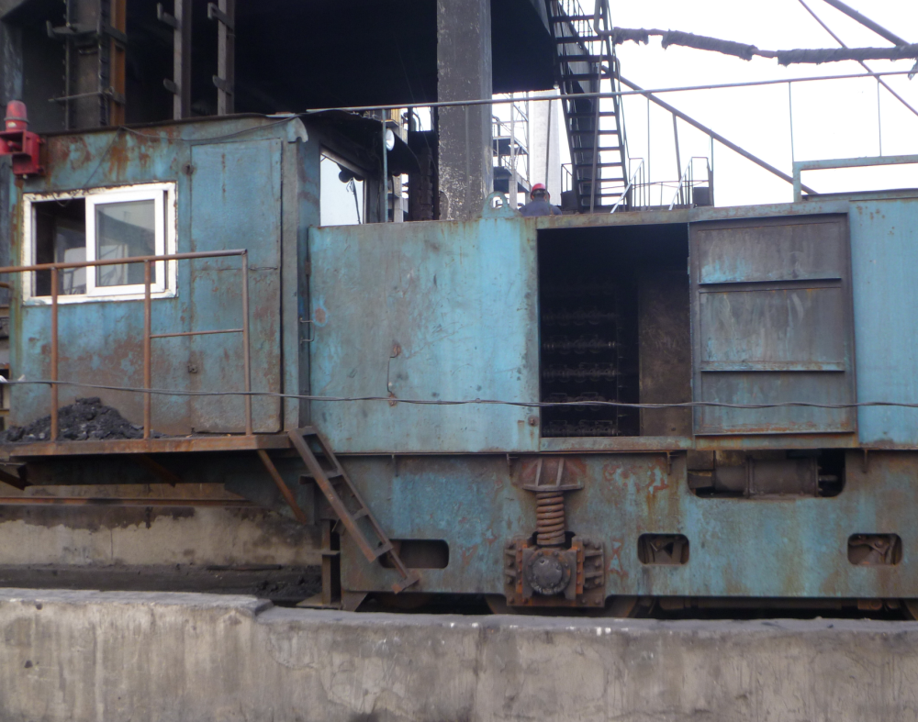
上拦焦道时，从熄焦车攀爬。
习惯性违章
17

Slide 19
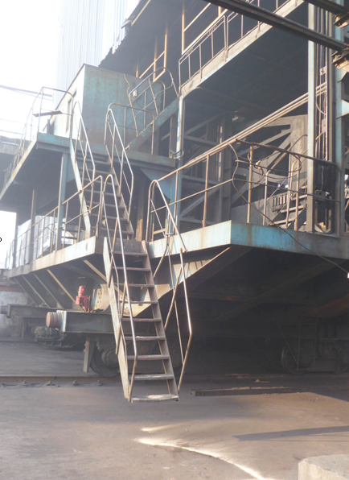

在大车行走中
攀上攀下
习惯性违章
18

Slide 20

非本机（本车）操作人员随意启动设备。
习惯性违章
19
习惯性违章
20
非电气人员擅自从事电气维修。

Slide 21
不具备电焊、气焊操作资格，动用电焊、气焊。
习惯性违章
21
2009年10月12日上午10点30分左右，炼钢厂员工李某想要求连铸车间维修组班长张某帮忙切割铁板，可到了维修班见张某不在，就私自进行切割。作业时，由于割具回火氧气管从中间部位崩开，将李某的衣裤引燃，急切下用双手扑救，导致李某双手、双腿内侧不同度烧伤。事发后厂方将李某及时送往医院并诊断为：双手、双下肢 3度烧伤烧伤面积19% 。

Slide 22
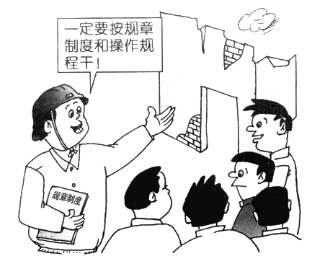
用水冲洗地面卫生时，不注意电气设备。
习惯性违章
22

Slide 23
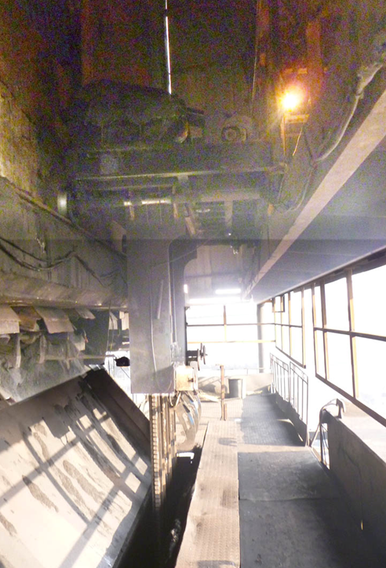

远方操作，启动设备前不到设备现场复核、检查。
习惯性违章
23

Slide 24


清扫、擦拭、调整运转中的设备
习惯性违章
24
某电厂燃煤车间一名徒工，从入厂时就看到老师傅用铁锹清理皮带粘煤，某日他也如此清理粘煤，被皮带卷入挤伤死亡。
08年鲁龙洗煤厂维修工在皮带运行中清理滚筒，手指肚被划开。
09年隆鹏化产泵工开机清理贫油泵卫生，手指被连轴器打伤。
10年隆鹏运焦2#皮带皮带工用铁锹向皮带滚筒撒焦粉调整跑偏,手指被打伤。

Slide 25
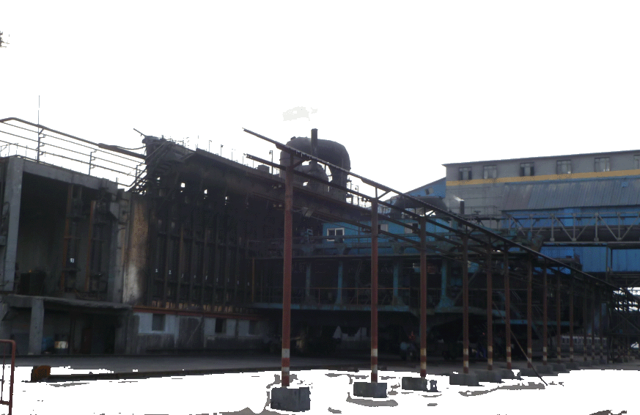

进行推焦等远距离配合操作时，不复诵指令
习惯性违章
25

Slide 26

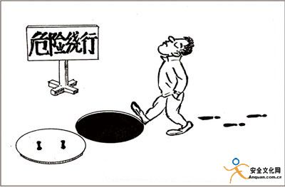

施工作业时挖开的孔、洞、沟、坑等处，不设置明显的警戒线和警示标志。
习惯性违章
26
当 心 坠 落

Slide 27
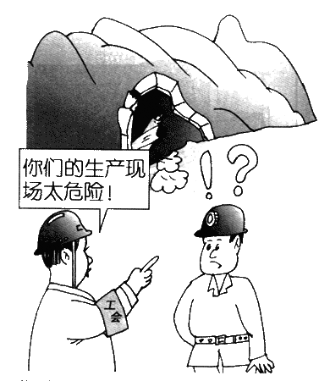
习惯性违章
27
作业时揭开的孔、洞盖板，在作业结束或暂停作业时不及时恢复。

Slide 28
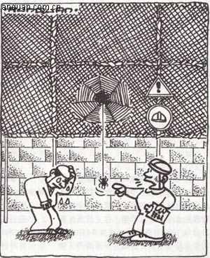
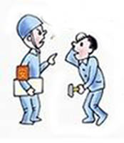
习惯性违章
28
戴手套轮大锤或单手轮大锤，使用锤把上有油污的大锤。

Slide 29
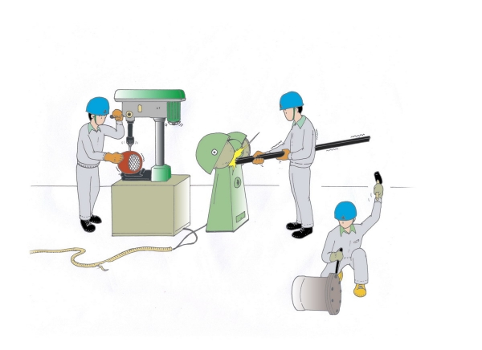
习惯性违章
29
使用无防护罩砂轮机。在砂轮机正面作业。钻床加工工件不使用卡具，扁铲提螺栓不戴护目镜。

Slide 30

氧气瓶与乙炔瓶储放在同一仓库或存放在同一地点。
习惯性违章
30
习惯性违章
31
氧气瓶、乙炔瓶放在一起运送且不设隔板。

Slide 31
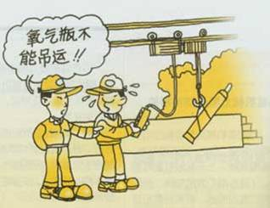
氧气瓶、乙炔瓶短距离运送时就地滚动或吊运。
习惯性违章
32

Slide 32

氧气瓶、乙炔瓶在日光下直接暴晒。
习惯性违章
33
习惯性违章
34
切割作业时氧气瓶和乙炔瓶不按规定距离分开。
习惯性违章
35
使用中的乙炔瓶、氧气瓶不垂直放置、不固定。

Slide 33
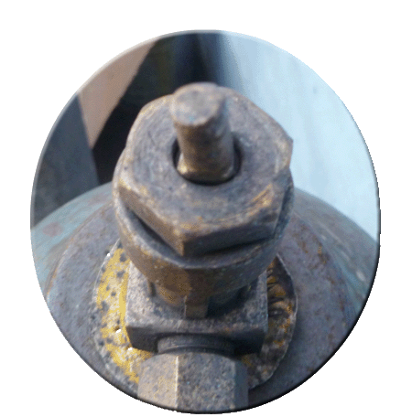


不用专用扳手开启乙炔瓶、氧气瓶阀门，
而用普通工具代替。
习惯性违章
36

Slide 34
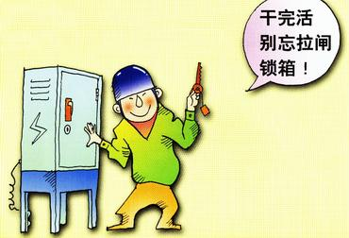
电焊工暂停作业离开作业场所时，不将电源切断。
习惯性违章
37

Slide 35
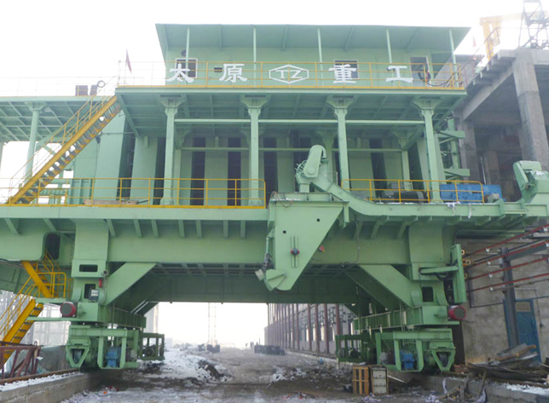
生产大车行走前不遵守瞭望、鸣笛、缓慢启动的规定。
习惯性违章
38

Slide 36

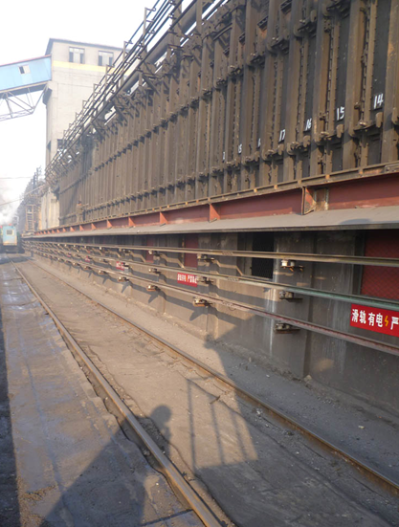
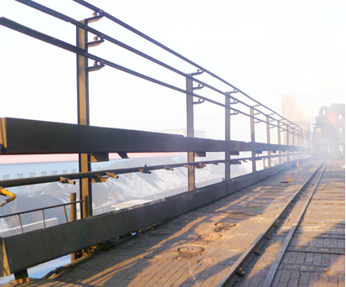
在熄焦车、拦焦车等大车明电滑线附近作业不停电。
习惯性违章
39

Slide 37
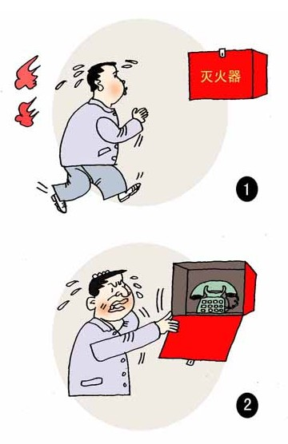
随意动用消防设施、设备、消防工具，或将消防设施、设备、消防工具移作它用
习惯性违章
40

Slide 38
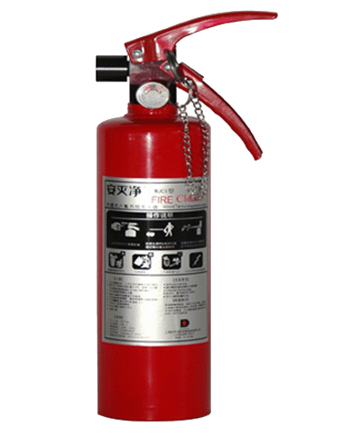
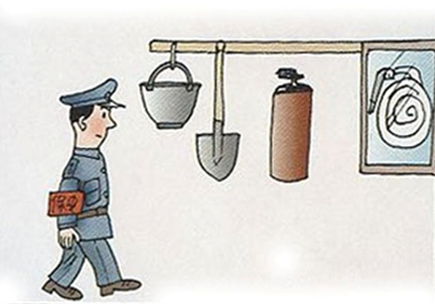
消防器材损坏、过期或使用后不及时更换
习惯性违章
41

Slide 39
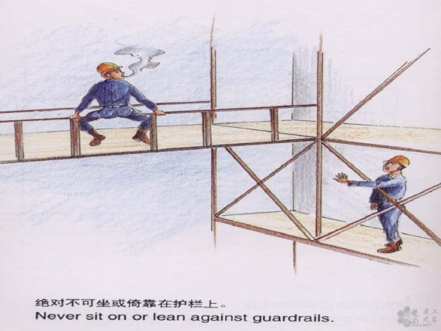
坐在防护栏杆上或窗台上等可能跌落的位置休息
习惯性违章
42

Slide 40

在推焦车、侧装车等大车上休息时身体越出车外。
习惯性违章
43
09年招发焦化厂推焦车司机在车上休息时，把腿伸到车外，侧装车行走时停车过位，和推焦车碰撞，将双腿挤伤。

Slide 41
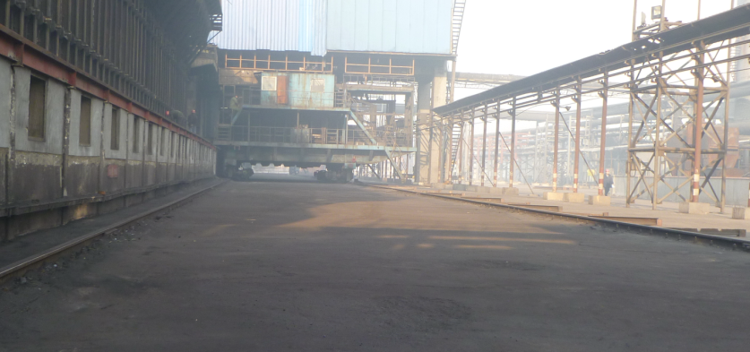
在设备上、设备的运转空间内、大车轨道上、
烟道走廊、防爆板前方逗留休息。
习惯性违章
44

Slide 42


外来作业人员不开入厂作业票、不经过入厂安全培训即入厂作业。
习惯性违章
45

Slide 43

外来作业人员未经许可在生产车间配电盘上接电。
习惯性违章
46

Slide 44


发现电气设备着火时，不首先切断电源，
不按规定方法救火。
习惯性违章
47

Slide 45


习惯性违章
48
对作业现场存在的安全隐患不及时消除，为赶工期冒险作业。

Slide 46




习惯性违章
49
布置工作不交代
安全注意事项。
管生产必须管安全

Slide 47


发现事故隐患不及时解决、不如实上报。
习惯性违章
50

Slide 48



见他人违章不纠。
习惯性违章
51

Slide 49



进行动火作业、高处作业、带煤气作业、危险作业、动土作业、起重作业等特种作业不开工作票。或虽有作业票但作业票不在作业现场。
习惯性违章
52

Slide 50


特种作业前不开会、不向作业人员做作业风险交底、落实防护措施。
习惯性违章
53

Slide 51

习惯性违章
54
特种作业中监护人离开现场且不指定替代。
监护人兼其他工作。
例如：在容器、槽箱内工作时，外面设有监护人，如果监护人不注意观察或倾听容器内或槽箱内工作人员的情况，而是从事其他方面的工作，就是严重的失职。如果容器或槽箱内人员发生险情，监护人不能及时发现和救护，就会导致人员伤害。

Slide 52


高处作业不系安全带。
习惯性违章
55

Slide 53


高处作业将材料、工具上下投掷。
习惯性违章
56
在高处作业时，不是用绳索系牢工具或材料吊送，而是上下抛掷。这样做，不仅会损坏工具或材料，还容易打伤下方的工作人员。

Slide 54



上下层同时作业时，中间不搭设临时防护隔板。
习惯性违章
57

Slide 55

使用梯子前不检查、使用有缺陷的梯子或站在梯顶工作。
习惯性违章
58
作业时，不允许站在梯顶上，《安全规程》规定：作业人员必须登在距梯顶不少于lm的梯蹬上工作。如果站在梯顶上，或者站的梯蹬离梯顶少于lm处，人体就会失去依托，容易从梯子上坠落而摔伤。

Slide 56


人在梯子上作业时即移动梯子
习惯性违章
59

Slide 57


习惯性违章
60
使用直梯作业时不设人监护

Slide 58


脚手架不经检验合格即使用。
习惯性违章
61

Slide 59

进行带煤气作业不佩戴护具或佩戴过滤式面具
习惯性违章
62

Slide 60


对可燃气体管道、设备（包括可能含有可燃物质
的管道、设备）动火时不清扫、不封堵盲板。
习惯性违章
63

Slide 61


非起重专业人员动用起重设备，从事起重作业。
习惯性违章
64

Slide 62

起重工起吊前不做捆绑检查。
习惯性违章
65

Slide 63

使用有缺陷的索具
习惯性违章
66
习惯性违章
起吊重物在棱角处不加包垫
67

Slide 64

起吊时，让重物长时间悬在空中，驾驶人员离开操作室
习惯性违章
68

Slide 65

起吊物件时，作业人员或非作业人员在吊物下停留或行走。
习惯性违章
69

Slide 66


起重工不使用统一的指挥信号或多人指挥。
习惯性违章
70

Slide 67


起重机械超负荷吊运,吊运物体上有悬浮物
习惯性违章
71

Slide 68


用吊车斜着拖吊重物
习惯性违章
72

Slide 69


起重指挥人员在照明不足或看不清作业情况时，
指挥起重作业。
习惯性违章
73

Slide 70



做接触高温物体、接触强酸强碱作业时
不戴防护手套、防护面罩。
习惯性违章
74

Slide 71


检修设备不停电。或不挂停电牌、不加锁。
习惯性违章
75

Slide 72
拆卸管道法兰时，不先松开离身体远的一半而是先松开离身体近的一半。
习惯性违章
76
我们要求拆卸管道法兰时，先松开离身体远的一半而不是先松开离身体近的一半。
先卸开哪一边只这是一个操作习惯问题，先松开相对安全的一面不仅是相对安全，而且也说明了一种操作素质，一种安全观念。
安全的目标是本质安全，从安全观念上说，能够采取的安全措施都应该采取。

Slide 73

拆卸压力设备、打开压力管道前不泄压。
习惯性违章
77

Slide 74

将带电的电焊线搭在身上或踏在脚下进行作业。
习惯性违章
78
在焊工作业中，往往因为二次线的低电压而忽视他的危险性，实际上，二次线电压虽然低，但电流大，直接接触一旦甩不开也是相当危险的。

Slide 75


焊工离开作业现场时或作业结束后
不检查是否留下火种。
习惯性违章
79

Slide 76

长期不用的可燃气体端口阀门不加堵盲板。
习惯性违章
80
盲板是可靠隔绝，按照化工安全规程：凡是长期不用的端口阀门，为防止泄漏，都必须加堵盲板，做到可靠隔绝。

Slide 77

检修作业结束不及时拆除盲板。
习惯性违章
81

Slide 78

连接法兰时，将手指伸入螺丝孔对正。
习惯性违章
82
在安装管道法兰或阀门的螺丝时，经常用手指伸入螺丝孔内触摸、校正，这样做很容易划伤手指。应使用专用工具校正螺丝孔。

Slide 79


移动电气设备时（包括手持电动工具）不切断电源
习惯性违章
83
湿手触摸电气开关和电气设备
习惯性违章
84

Slide 80

电工停、送电前不到现场检查。
习惯性违章
85

Slide 81

使用手持电动工具不戴绝缘手套。
习惯性违章
86
某集团公司安装钳工朱某在抛光车间通风过滤室安装过滤网，用手持电钻在角铁架上钻孔。使用时，电钻没有装三芯插头，而是把电钻三芯导线中的工作零线和保护零线扭在一起，与另一根火线分别插入三孔插座的两个孔内。当他钻几个孔后，由于位置改变，导线拖动，工作零线打结后比火线短，首先脱离插座，致电钻外壳带220V电压，通过身体、铁架、大地形成回路触电死亡。

Slide 82

设备故障跳闸未查出问题强行送电。
习惯性违章
87

Slide 83

电工操作不设人监护。
习惯性违章
88

Slide 84


停、送电不填写签证单或约时停、送电。
习惯性违章
89
有的工人在电器设备作业时，与值班员约时停用或恢复重合闸，这样是十分危险的，如果到了时间恢复送电，作业未完仍在进行，就会发生触电事故。

Slide 85
汽车带病行驶，灯光、后视镜、刮水器故障继续行车。
习惯性违章
90
习惯性违章
91
汽车检修时不做支护。

Slide 86

穿拖鞋驾车
习惯性违章
92
溧阳境内发生一起交通事故，造成1死4伤。经初步调查，这起事故竟是由一双拖鞋引发的。驾驶重型自卸货车的驾驶员甘某穿拖鞋驾驶机动车，且超速行驶最终酿成这起惨剧。

Slide 87

车门不关好，车箱不关、车斗未落下就开车。
习惯性违章
93

Slide 88



违反行车车速、装载规定。
习惯性违章
94

Slide 89
在禁行的道路上行驶。
习惯性违章
95
车辆在厂区内行驶要按照指定的道路行驶，特别是不能进入禁行道路，必须进入化产区域的车辆，必须检查防火帽是否完好，确定后方可进入。

Slide 90

酒后驾车。
习惯性违章
96

Slide 91



机动车人货混载、非载人车辆载人
习惯性违章
97

Slide 92

司机在驾驶车辆时吸烟、闲谈、接打电话。
习惯性违章
98
习惯性违章
99
在机动车库内加油、抽油、放油、倒油。

Slide 93



机动车加油不熄火。
习惯性违章
100

Slide 94

谢谢观看!

